Slide 1
実演・体験！！ 『３０分ミニ 社員研修』

Slide 2
ノー残業デー
の難しさ

Slide 3
さっそく 実演タイム

Slide 4
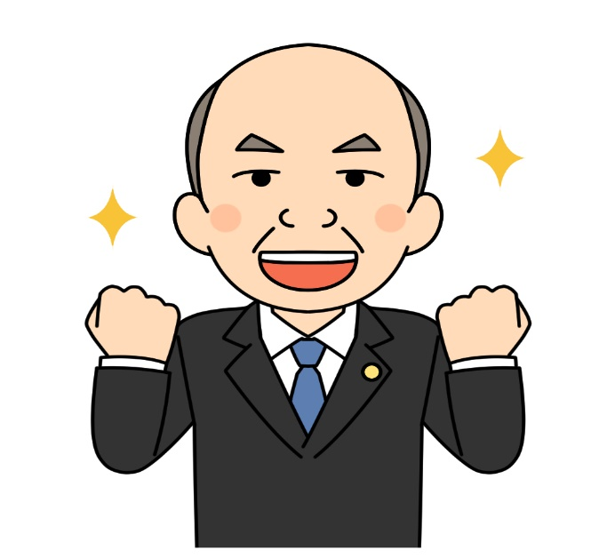
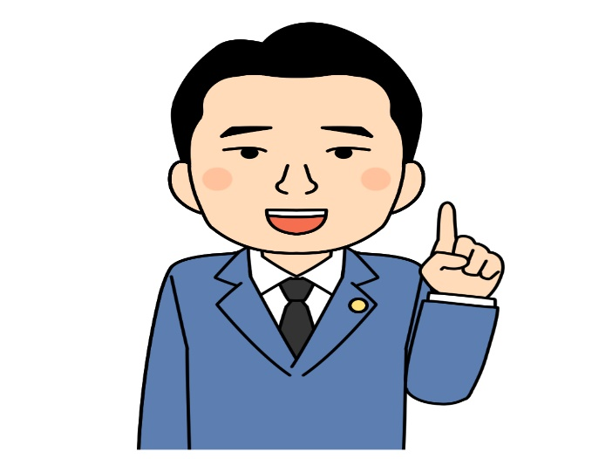
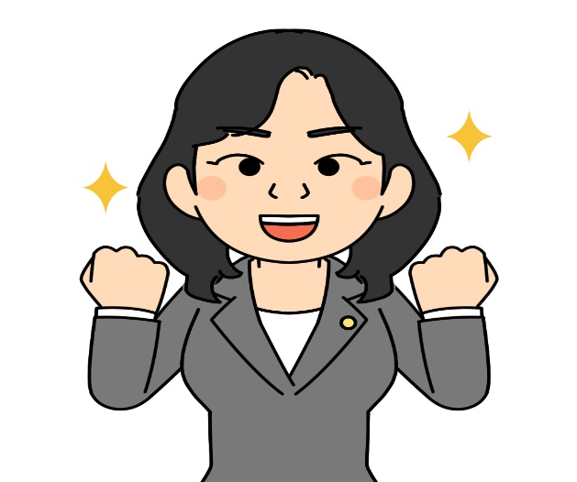
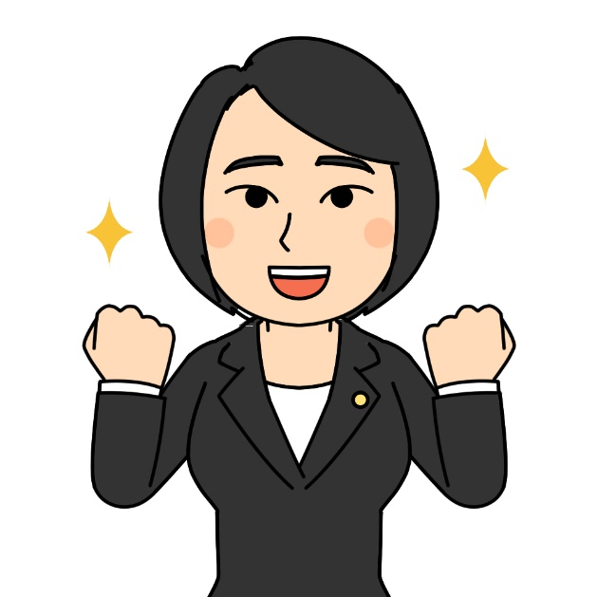
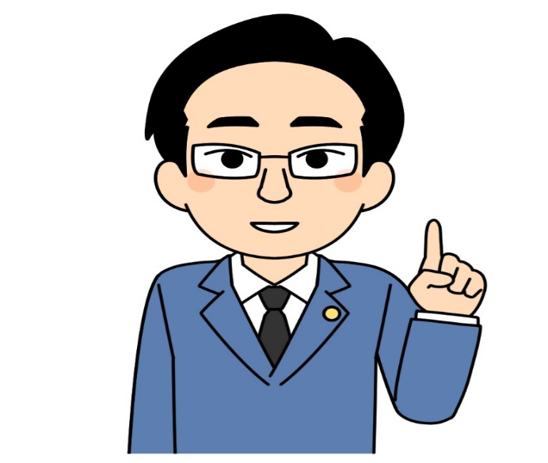
３０分ミニ研修

Slide 5
難しい講義は ありません。

Slide 6
明るく 楽しく ポジティブ

Slide 7
ウォーミング アップ

Slide 8
最近， 嬉しかった ことは？

Slide 9
ノー残業デー
の難しさ

Slide 10
ＩＴ企業
Ａ君

Slide 11
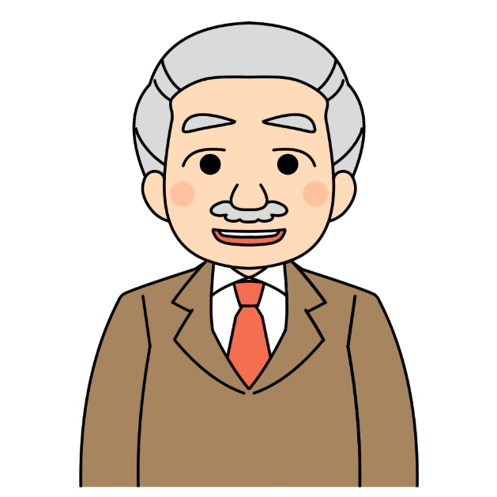
社長

Slide 12
水曜日
ノー残業デー

Slide 13
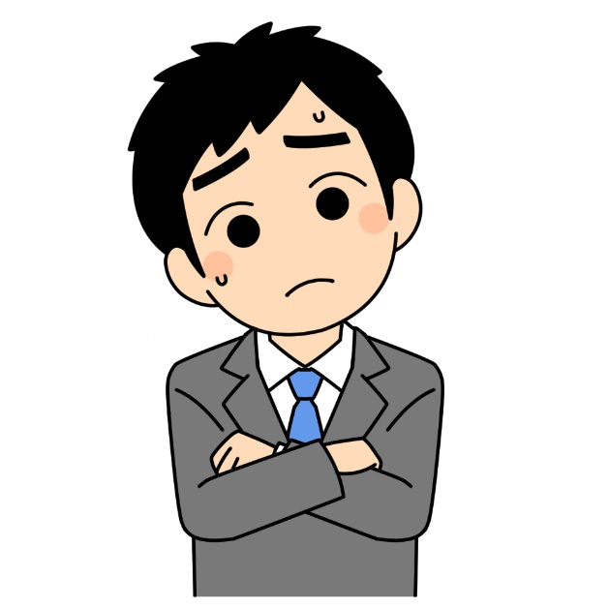

Slide 14
朝から フルスピード

Slide 16
水曜日の 残業申請

Slide 17
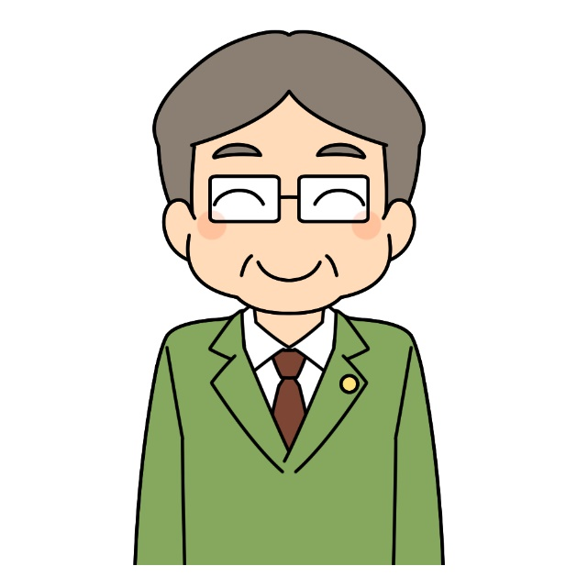
Ｂさん

Slide 18
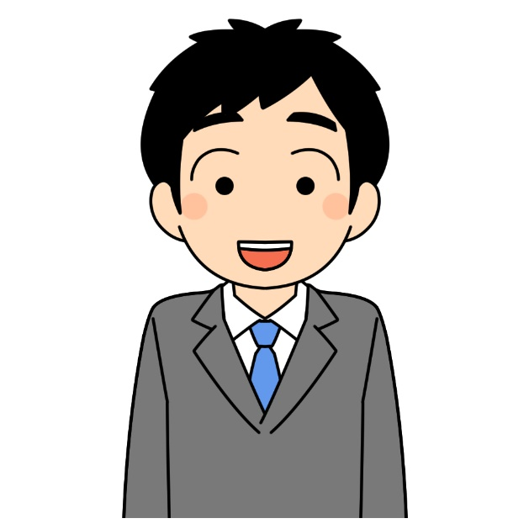

Slide 19
木曜 残業

Slide 20
・・・

Slide 21
ご意見 ご感想

Slide 22
あなたなら， どう対応すべき と思いますか？

Slide 23
一か月 がんばること

Slide 24
実演終了 解説

